Slide 1
Политическое развитие СССР в 1920-е - 1930-е годы
Лекция 6.

Slide 2
Тоталитарное общество – то, в котором государство устанавливает полный (тотальный) контроль над всеми проявлениями общественной и частной жизни людей.
Варианты религиозного тоталитаризма:
Варианты идеологического тоталитаризма в XX веке:
инкский социализм;
диктатура Савонаролы во Флоренции в 1494-1498 гг.;
Женева в правление Кальвина 1541 – 1564;
тоталитарные секты ХХ века;
террористические квазигосударства (ИГИЛ).
классовый (коммунизм);
патриотический (фашизм);
национальный (национал-социализм).

Slide 3
Базовые черты «инкского социализма»
Разделение земель на общинные, «земли инки» и «земли Солнца» (храмовые).
Введение обязательности труда вне зависимости от социального положения.
Наделение крестьян общинников земельным участком – «тупой».
Общественный труд по обработке земель – «манка».
Введение общественных работ на рудниках и в строительстве.
Огосударствление системы дорог и ремесла. Замена торговли на государственное распределение.
Создание государственных запасов продовольствия.
Пятидесятиричная система самоуправления.
Государственное регулирование как трудовой, так и семейно-бытовой сферы.

Slide 4
Базовые черты тоталитарного общества:
Ценностные ориентиры: надличностные (бог/государство/нация/интересы класса – превыше всего).
Отношения населения с властью – патримональные.
Способ взаимодействия власти с населением: пропаганда.
Политическая система: лидерская (фюрерская), однопартийная.
Организация общества: корпоративная.
Организация управления: превентивное насилие, проводимое «органами безопасности».
Внешние связи: «враждебное окружение».
Экономика: милитаризированная, огосударствленная.

Slide 5
Первые шаги к установлению монополии большевиков на власть
9 ноября 1917 г. «Декрет о печати», на основании которого к июлю 1918 г. было закрыто 450 газет.
7 декабря 1917 г. Создание Всероссийской чрезвычайная комиссия по борьбе с контрреволюцией и саботажем.
18 января 1918 г. Роспуск Учредительного собрания.
18 апреля 1918 г. Создание Политотдела РВСР (институт комиссаров)
9 июля 1918 г. V съезд советов. Исключение левых эсеров из советов всех уровней (образована партия революционных коммунистов).

Slide 6
«Красный террор»
Начало: Декрет от 5 сентября 1918 г.
Содержание:
расстрелы «по спискам» противников революционной власти;
аресты и отправление в концентрационные лагеря в соответствии с «социальной принадлежностью»;
«взятие заложников».

Slide 7
«Красный террор» в 1919 – 1922 г г.
12 апреля 1919 «Положение о революционных трибуналах» («революционное правосознание»).
15 апреля 1919 г. Создание «Лагерей принудительных работ».
1920 – «Красный террор» на Крымском полуострове.
1921 – Подавление крестьянских восстаний.
1922 – «Изъятие церковных ценностей», массовое закрытие церквей, расстрелы священников.

Slide 8
Ликвидация оппозиционных партий
1920 г. Самоликвидация партии революционного коммунизма.
1921 г. Репрессии против анархистов (расстрелы/высылка за границу). Массовое вступление анархистов в ВКП(б).
1922 г. Процесс над ЦК партии социалистов- революционеров.
1922-1924 – ликвидация организационных структур РСДРП (Меньшевиков).
1925 г. Официальное прекращение деятельности Центрального Бюро партии социалистов-революционеров.
1929 г. закрытие издательства «Голос труда» (анархо—синдикалисты) и аресты лидеров анархистских организаций.

Slide 9
ВКП (б) Дискуссия о профсоюзах 1920-1921 гг.
«Платформы» в ВКП (б):
«Рабочая оппозиция»: профсоюзы – форма реализации пролетариатом прав на управление (главная форма диктатуры пролетариата).
«Производственная оппозиция»: необходимо развивать управленческие традиции «трудовых армий», созданных в гражданской войне.
Группа «демократического централизма»: необходимо предоставить свободу фракциям и группам в партии, а также ограничить контроль партии над советами и профсоюзами.
«Группа 10»: запрет фракционной деятельности в партии + превращение профсоюзов в орган, обеспечивающий лояльность рабочих («школу коммунизма»)
Закрепление позиции Ленина в решениях Х съезда ВКП(б) означала отказ от «термидора» в политике.

Slide 10
В.И. Ленин «Письмо к съезду» (к. 1922, оглашено в 1924 г.):
Я думаю, что основным в вопросе устойчивости … являются такие члены Ц.К., как Сталин и Троцкий. Отношения между ними, по-моему, составляют большую половину опасности того раскола, который мог бы быть избегнут и избежанию которого, по моему мнению, должно служить, между прочим, увеличение числа членов Ц.К. до 50-ти, до 100 человек.
Тов. Сталин, сделавшись генсеком, сосредоточил в своих руках необъятную власть, и я не уверен, сумеет ли он всегда достаточно осторожно пользоваться этой властью. С другой стороны, тов. Троцкий, как доказала уже его борьба против Ц.К. в связи с вопросом о НКПС, отличается не только выдающимися способностями. Лично, он, пожалуй, самый способный человек в настоящем Ц.К., но и чрезмерно хватающий самоуверенностью и чрезмерным увлечением чисто административной стороной дела.

Slide 11
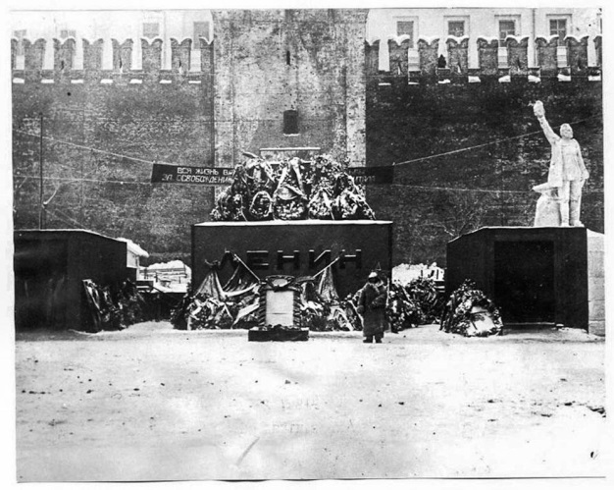
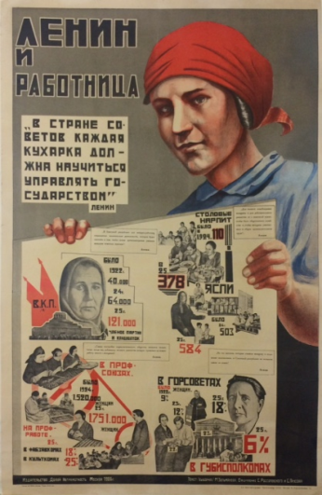
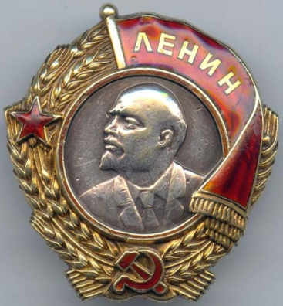
Сакрализация В.И.Ленина
1923 г. – Создается «институт Ленина» и появляется термин «ленинизм»;
1924 г. – Петроград переименован в Ленинград
Имя Ленина присвоено: РКСМ, пионерской организации, Казанскому университету, Румянцевской библиотеке.
1930 – Орден Ленина.
Формируется псевдо-религиозная доктрина о «создателе» (партии) и его наследниках

Slide 12
«Генеральная линия» партии и борьба с «отклонениями»
1924 г. Разгром «троцкизма» на XIII партийной конференции.
1925 г. борьба с «новой оппозицией» (Зиновьев, Каменев и делегация Ленинграда на XV партконференции).
1926 г. «Левая оппозиция» (Троцкий, Зиновьев, Каменев, Крупская, Преображенский, Пятаков, Серебряков, Сокольников, Антонов-Овсеенко, Муралов, Шляпников и др.).
1927-1928 гг. Борьба с «правой оппозицией» (Бухарин, Рыков, Томский).

Slide 13
Политбюро ЦК ВКП(б)
1924 г.
Н. И. Бухарин,
Г. Е. Зиновьев,
Л. Б. Каменев,
А. И. Рыков,
И. В. Сталин,
М. П. Томский,
Л. Д. Троцкий.
1934 г.
А. А. Андреев,
К. Е. Ворошилов,
Л. М. Каганович,
М. И. Калинин,
С. М. Киров,
С. В. Косиор,
В. В. Куйбышев,
В. М. Молотов,
Г. К. Орджоникидзе,
И. В. Сталин.

Slide 14
Концепция «обострения классовой борьбы»
«… по мере нашего продвижения вперед, сопротивление капиталистических элементов будет возрастать, классовая борьба будет обостряться, а Советская власть, силы которой будут возрастать все больше и больше, будет проводить политику изоляции этих элементов, политику разложения врагов рабочего класса, наконец, политику подавления сопротивления эксплуататоров…»
(Сталин И.В. Об индустриализации и хлебной проблеме. Речь 9 июля 1928 г. на пленуме ЦК ВКП(б)

Slide 15
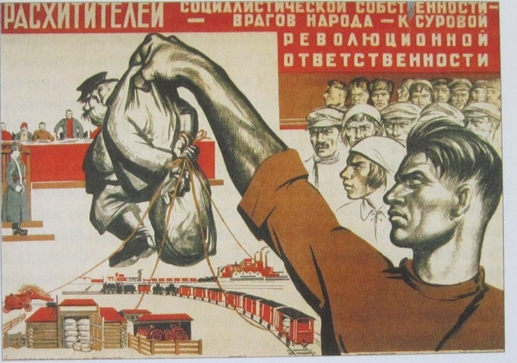
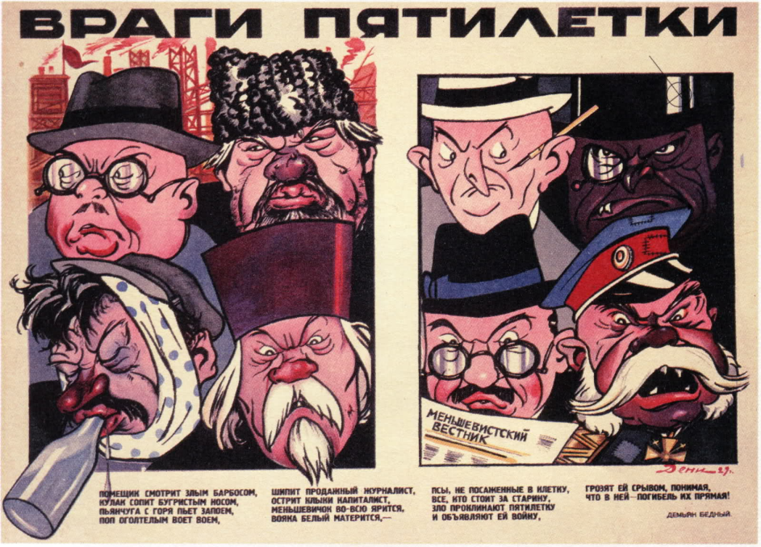



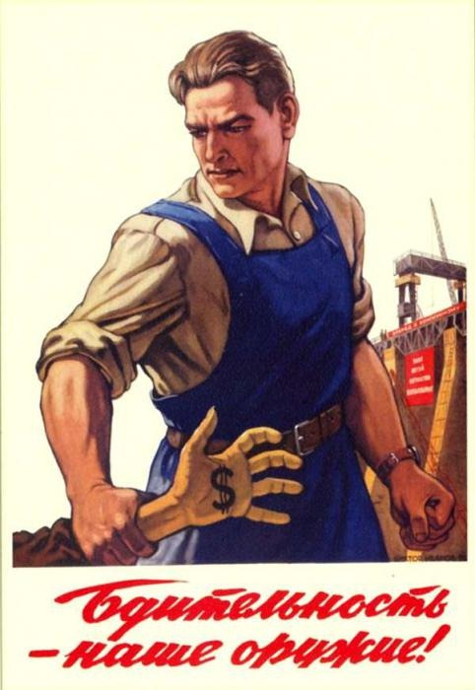

Slide 16
Репрессии первой пятилетки
1928 г. «Дело об экономической контрреволюции в Донбассе» («Шахтинский процесс»): 53 обвиняемых, 11 приговорено к расстрелу (казнены – 5).
1930-1931 гг. Операция «Весна»: арест и осуждение офицеров и генералов Красной Армии из числа офицеров «царской армии» (3496 дел).
1931 г. Дело союзного бюро ЦК РСДРП (меньшевиков): работники Госбанка, Госплана, экономисты и хозяйственные работники – 122 чел.

Slide 17
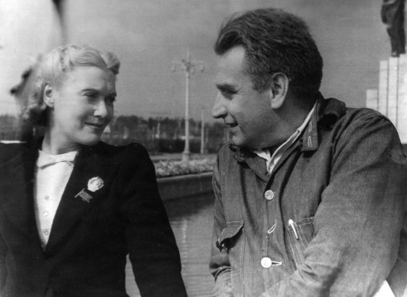
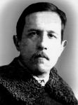
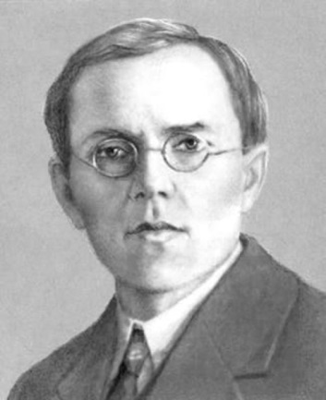
Репрессии первой пятилетки
Дело «Трудовой крестьянской партии»: около 2 тыс. человек: профессура ВУЗов, экономисты, работники хозяйственных организаций, обеспечивающих функционирование сельского хозяйства (отправлены в концлагеря)
А.К. Берзин, зам наркома земледелия (арестован в 1938 г.)
А.В Чаянов (расстрелян в 1937 г.)
Н.Д. Кондратьев (расстрелян в 1938 г)

Slide 18
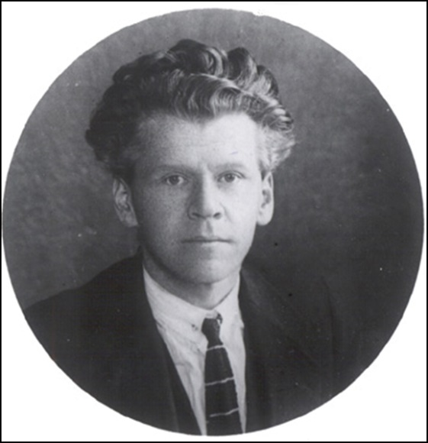
Репрессии первой пятилетки:
1930 г. Процесс: «Союза инженерных организаций» («Промышленной партии»): профессора технических вузов и сотрудники плановых хозяйственных органов. Из 8 обвиняемых к расстрелу приговорены 4 (заменен 10-леним сроком).
Репрессировано 2 тыс. научных работников и инженеров.
Л.К. Рамзин, руководитель Всероссийского теплотехнического института, один из авторов плана ГОЭЛРО

Slide 19
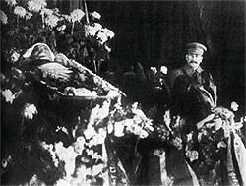
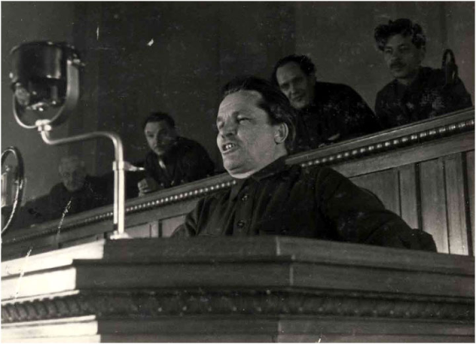
XVII съезд ВКП(б) («Съезд победителей»). Январь-февраль 19134 г.
Легенда:
По воспоминаниям участников съезда, там активно обсуждалось предложение избрать генеральным секретарем С.М. Кирова.
Против Сталина, при выборов ЦК, проголосовало 292 депутата (в протоколе – 3, как и у Кирова)
Киров категорически отказался от поста генсека.
Сталин: «Спасибо. Я тебе этого не забуду».
Факты:
1 декабря 1934 г. С.М. Киров убит Л. Николаевым (приговорен к расстрелу 29 декабря).
Из 1956 участников съезда, были арестованы 1108 чел.
Из 139 членов и кандидатов в члены ЦК ВКП(б), избранных на этом съезде, было арестовано 97.

Slide 20
Постановление ЦИК СССР «О порядке ведения дел о подготовке или совершении террористических актов» 01.12.1934
ЦИК Союза ССР постановляет:
Внести следующие изменения в действующие уголовно-процессуальные кодексы союзных республик по расследованию и рассмотрению дел о террористических организациях и террористических актах против работников советской власти:
1. Следствие по этим делам заканчивать в срок не более десяти дней.
2. Обвинительное заключение вручать обвиняемым за одни сутки до рассмотрения дела в суде.
3. Дела слушать без участия сторон.
4. Кассационного обжалования приговоров, как и подачи ходатайств о помиловании, не допускать.
5. Приговор к высшей мере наказания приводить в исполнение немедленно по вынесении приговора.

Slide 21
Ликвидация «старых партийных кадров»
1936 г. Процесс «Антисоветского объединенного троцкистско-зиновьевского центра». 16 человек приговорено к расстрелу, в том числе Г. Е. Зиновьев и Л. Б. Каменев.
1937 г. Процесс «Параллельного антисоветского троцкистского центра» 17 чел, в том числе Г.Л. Пятаков, К.Б. Радек, Л.П. Серебряков, Г.Я. Сокольников.
1938 г. Процесс антисоветского «право-троцкистского блока». 21 человек, в том числе А.И. Рыков, Н.И. Бухарин, Г.Г. Ягода.

Slide 22
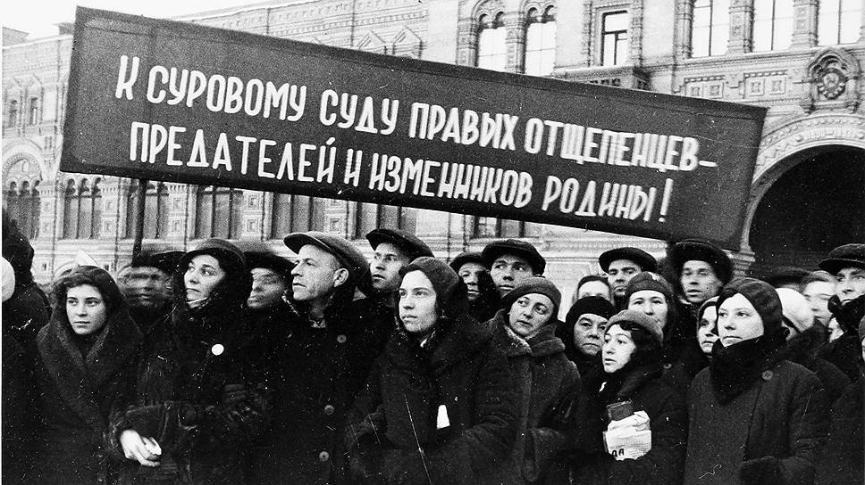
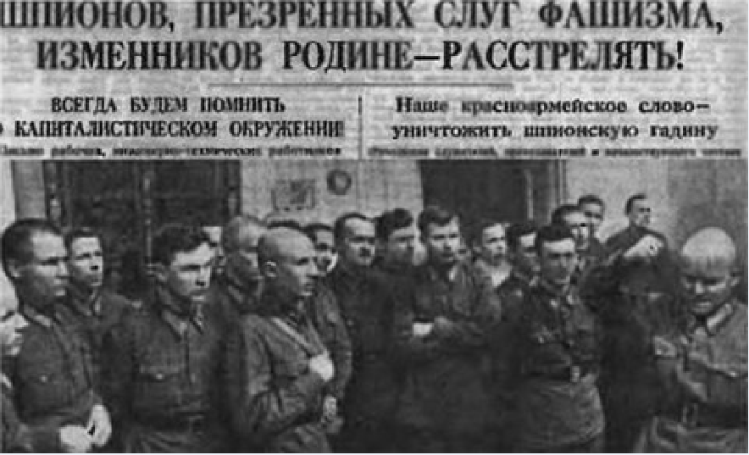
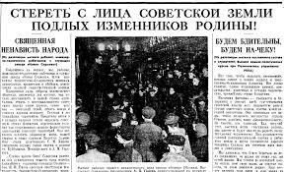
Массовая истерия II пол. 1930-х гг.
Спасибо пролетарскому суду!
«Как колокол набатный, прогудела
Страна, от возмущения дрожа.
Спасибо вам, бойцы Наркомвнудела,
Республики великой сторожа!
Предателей блудливая порода
Грозить не будет жизни и труду.
От всей души советского народа
Спасибо пролетарскому суду!»
Василий Лебедев-Кумач
«Известия», февраль 1937 г.

Slide 23
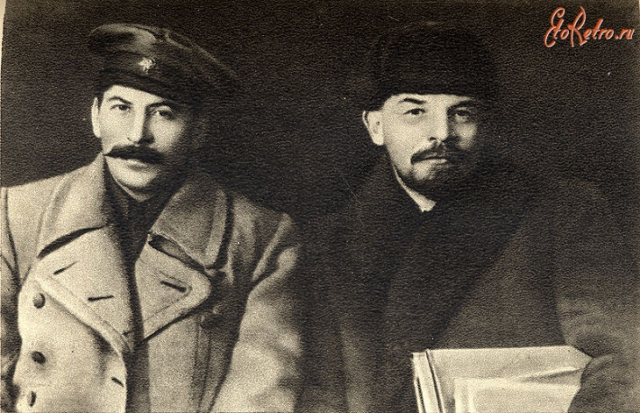
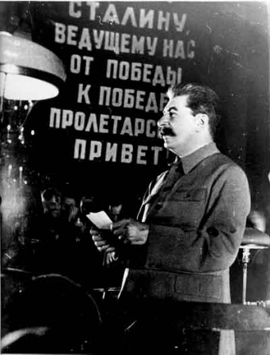
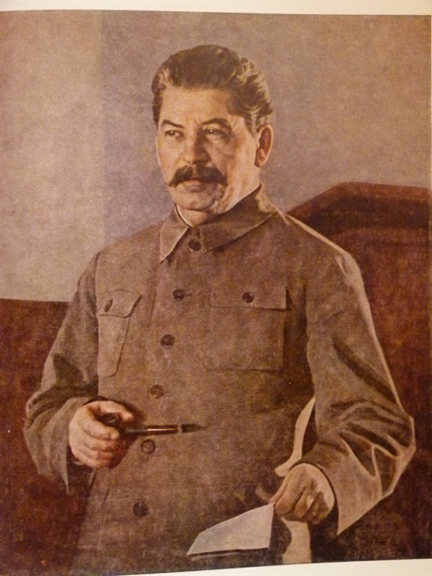
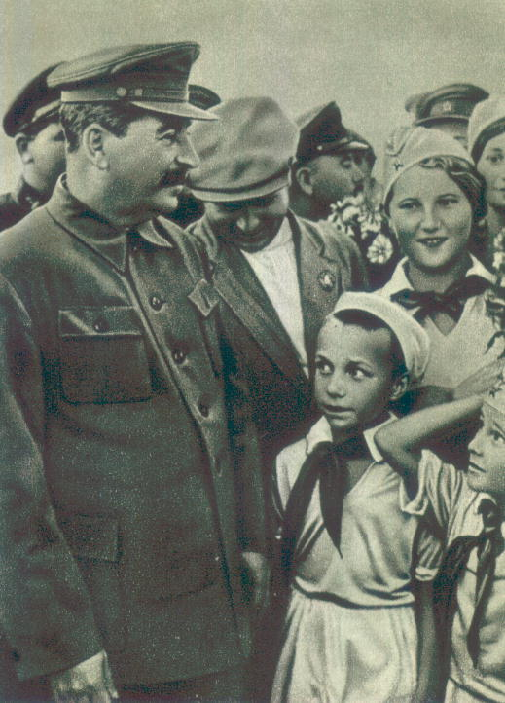
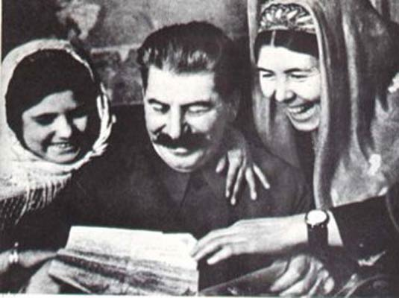
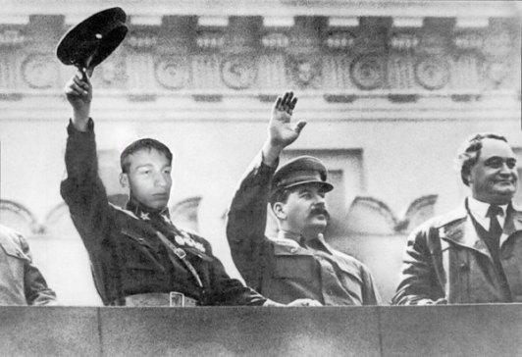
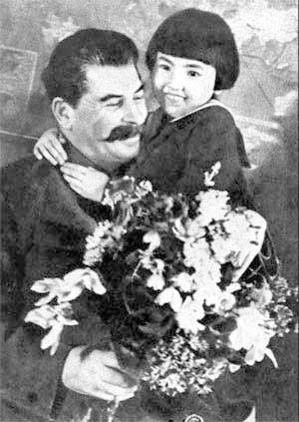
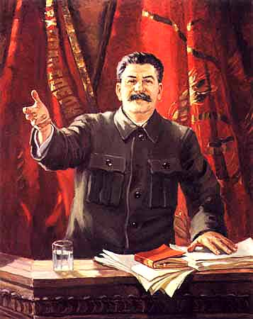
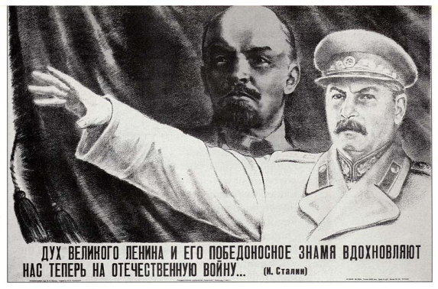
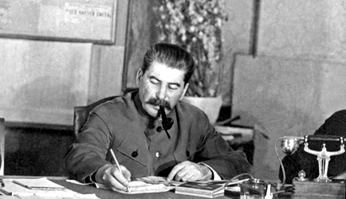
Формирование «культа личности»

Slide 24
Москва майская:
Солнце майское, светлее
Небо синее освети.
Чтоб до вышки мавзолея
Нашу радость донести.
Чтобы ярче заблистали
Наши лозунги побед,
Чтобы руку поднял Сталин,
Посылая нам привет.
Советский простой человек:
Цветет красотой небывалой
Народного счастья весна,
Всемирной надеждою стала
Советская наша страна.
И звезды сильней заблистали,
И кровь ускоряет свой бег,
И смотрит с улыбкою Сталин-
Советский простой человек.
Песня советских школьников:
Мы дети заводов и пашен,
И наша дорога ясна.
За детство счастливое наше
Спасибо, Родная Страна!
У карт и у досок мы станем,
Вбежим мы в сверкающий зал.
Мы учимся так, чтобы Сталин
"Отлично, ребята!" сказал.
Сталинский закон:
Да здравствует Сталин,
Да здравствует тот,
Кто нас от победы к победе ведет!
Свети нам, его величавый закон,
Свети на одиннадцать наших сторон!

Slide 25
Конституция 1936 г.
Статья 1. Российская Советская Федеративная Социалистическая Республика есть социалистическое государство рабочих и крестьян.
Статья 2. Политическую основу РСФСР составляют Советы депутатов трудящихся, выросшие и окрепшие в результате свержения власти помещиков и капиталистов и завоевания диктатуры пролетариата.
Статья 3. Вся власть в РСФСР принадлежит трудящимся города и деревни в лице Советов депутатов трудящихся.
Статья 4. Экономическую основу РСФСР составляют социалистическая система хозяйства и социалистическая собственность на орудия и средства производства, утвердившиеся в результате ликвидации капиталистической системы хозяйства, отмены частной собственности на орудия и средства производства и уничтожения эксплуатации человека человеком.
Статья 5. Социалистическая собственность в РСФСР имеет либо форму государственной собственности (всенародное достояние), либо форму кооперативно-колхозной собственности (собственность отдельных колхозов, собственность кооперативных объединений).
Главная черта Светов, как органов власти – в них нет разделения властей.

Slide 26
Конституция 1936 г.
Статья 122. Граждане РСФСР имеют право на труд, то есть право на получение гарантированной работы с оплатой их труда в соответствии с его количеством и качеством.
Статья 123. Граждане РСФСР имеют право на отдых.
Статья 124. Граждане РСФСР имеют право на материальное обеспечение в старости, а также в случае болезни и потери трудоспособности.
Статья 125. Граждане РСФСР имеют право на образование.
Статья 126. Женщине в РСФСР предоставляются равные права с мужчиной во всех областях хозяйственной, государственной, культурной и общественно-политической жизни.
Статья 127. Равноправие граждан РСФСР, независимо от их национальности и расы, во всех областях хозяйственной, государственной, культурной и общественно-политической жизни является непреложным законом.
Статья 128. В целях обеспечения за гражданами свободы совести церковь в РСФСР отделена от государства и школа от церкви. Свобода отправления религиозных культов и свобода антирелигиозной пропаганды признается за всеми гражданами.

Slide 27
Конституция 1936 г.
Статья 129. В соответствии с интересами трудящихся и в целях укрепления социалистического строя гражданам РСФСР гарантируются законом:
а) свобода слова;
б) свобода печати;
в) свобода собраний и митингов;
г) свобода уличных шествий и демонстраций.
Статья 130. В соответствии с интересами трудящихся и в целях развития организационной самодеятельности и политической активности народных масс гражданам РСФСР обеспечивается право объединения в общественные организации: профессиональные союзы, кооперативные объединения, организации молодежи, спортивные и оборонные организации, культурные, технические и научные общества, а наиболее активные и сознательные граждане из рядов рабочего класса и других слоев трудящихся объединяются во Всесоюзную коммунистическую партию (большевиков), являющуюся передовым отрядом трудящихся в их борьбе за укрепление и развитие социалистического строя и представляющую руководящее ядро всех организаций трудящихся, как общественных, так и государственных.
Статья 131. Гражданам РСФСР обеспечивается неприкосновенность личности. Никто не может быть подвергнут аресту иначе как по постановлению суда или с санкции прокурора.

Slide 28
Массовые репрессии 1937-1938 гг.
Ключевые решения – Политбюро ЦК ВКП(Б)
Основной исполнитель - НКВД и его новый глава – Н.И. Ежов (расстрелян в 1940 г.).
Плановый характер: Директива ЦК – «разверстка по регионам» – текущие планы арестов.
Механизм 1. Плановый арест – «личное признание» (посредством пыток) – оговор «соучастников» – суд – ст. 158 УК «Контрреволюционные преступления».
Механизм 2. «Инициативный донос» – арест – пытки – оговор – арест «соучастников» - взаимооговор – ст. 158.
Базовые приговоры – смертная казнь или 10 лет лагерей «без права переписки».
Вынесение приговора «тройкой»: начальником областного управления НКВД, секретарем обкома ВКП(б) и прокурором области.
Число пострадавших (официальные цифры): арестовано 1 344 923 чел.; приговорено к расстрелу 681 692 чел.

Slide 29
Репрессии в РККА
1937 г. Процесс «антисоветской троцкистской военной организации» - 7 военачальников в ранге от комкора до маршала.
Увольнения решениями военных советов округов и флотов – около 30 тыс. человек.
Аресты (по приблизительным подсчетам) 11 – 12 тыс. чел. в армии и около 5 тыс. после увольнения.

Slide 30
№ п/п | Категория высшего комсостава РККА | Состояло на службе в РККА в 1936 г. | Погибло в 1937-1941 гг. |  |  | Вернулись из тюрьмы живыми | Общее количество жертв | Репрессировано в % к численности соответствующей категории на 1936 г.
 |  |  | Расстреляно | Умерли под стражей | Покончили жизнь самоубийством
1. | Маршалы Советского Союза | 5 | 2 | 1 | — | — | 3 | 60
2. | Командармы 1 и 2 ранга | 15 | 19 | — | — | 1 | 20 | 133
3. | Флагманы флота 1-го и 2-го ранга | 4 | 5 | — | — | — | 5 | 125
4. | Комкоры | 62 | 58 | 4 | 2 | 5 | 69 | 112,6
5. | Флагманы 1-го ранга | 6 | 5 | — | — | 1 | 6 | 100
6. | Комдивы | 201 | 122 | 9 |  | 22 | 153 | 76
7. | Комбриги | 474 | 201 | 15 | 1 | 30 | 247 | 52,1
 | В целом по высшему комсоставу РККА | 767 | 412 | 29 | 3 | 59 | 503 | 65,6

Slide 31
Народный ответ на II диктатуру
«Патернализация сознания» достигла максимальных значений. Осознание полной зависимости от государства вытеснило все другие формы общественного сознания.
Усилилась коллективная составляющая жизни, вплоть до самоотречения в трудовом энтузиазме и героическом поведении на войне.
Доносительство стало одной из форм выживания и обеспечение жизни.
Сформировалось «двоемыслие» как форма приспособления к условиям жизни.
В молодежной среде возникло тяготение к «подлинному марксизму» и «настоящему ленинизму» как идеологии, признающей свободу индивидуальности.
Базовая модель поведения – «отказ от личности».

